Slide 1
第8章 TCP及应用协议分析

Slide 2
第8章 TCP及应用协议分析
传输控制协议TCP提供一种面向连接的、可靠的字节流服务。
面向连接意味着两个使用TCP的应用（通常是一个客户和一个服务器）在彼此交换数据之前必须先建立一个TCP连接，同时TCP通过差错与流量控制确保在不可靠的网络中完成数据的正确传输。
对于传输大量数据以及要求可靠交付的应用程序来说，TCP是首选的传输方法。
本章先回顾TCP协议的基本特性和报文格式，然后介绍基于TCP的常用应用协议Telnet、HTTP和FTP。

Slide 3
8.1 传输控制协议TCP
TCP将要传输的数据分为分组，这种分组称为TCP报文段或段（segment）。
和UDP中应用程序产生的数据报长度将保持不变完全不同，TCP段不定长，被封装在IP数据报中传输。
IP数据报不能保证数据的按序到达，还可能造成数据的丢失或毁坏，这些问题经过TCP协议的处理后，对上层提供的是可靠的无差错的服务。

Slide 4
具体看，TCP通过下列方式来提供可靠性： • 在TCP传输开始时，TCP主机使用握手过程建立相互之间的逻辑连接，同时TCP使用序列号来跟踪标识传输的数据量以及任何乱序的数据包。 • 当TCP发出一个段后，它启动一个定时器，等待目的端确认收到这个报文段。如果不能及时收到一个确认，将重发这个报文段。 • 当TCP收到发自TCP连接另一端的数据，它将发送一个确认。通过确认和序列号跟踪，确保数据成功地抵达目标。

Slide 5
8.1 传输控制协议TCP
• TCP将保持它首部和数据的检验和。这是一个端到端的检验和，目的是检测数据在传输过程中的任何变化。如果收到段的检验和有差错， TCP将丢弃这个报文段和不确认收到此报文段（希望发送端超时并重发）。 • IP数据报的到达可能会失序或发生重复，因此TCP报文段的到达也可能会失序或重复，TCP通过对收到的数据进行重新排序，丢弃重复的数据，将收到的数据以正确的顺序交给应用层。 • TCP提供流量控制。TCP连接的每一方都有固定大小的缓冲空间。TCP的接收端只允许另一端发送接收端缓冲区所能接纳的数据。这将防止较快主机致使较慢主机的缓冲区溢出。

Slide 6
TCP将数据按字节编号，然后以连续字节流方式传输数据，不在字节流中插入记录标识符，这称为字节流服务（byte stream service）。如果一方的应用程序先传20字节，又传30字节，再传50字节，连接的另一方将无法了解发送方每次发送了多少字节。接收方可以分5次接收这100个字节，每次接收20字节。TCP通信中一端将字节流放到TCP连接上，同样的字节流最终将出现在TCP连接的另一端而不管中间经历什么样的通信过程。 另外，TCP对字节流的内容不作任何解释，即TCP不关心字节流中的消息内容和消息边界，一旦接收到数据后由上层应用程序解释字节流，读取包含其中的消息。TCP不知道传输的数据字节流是二进制数据，还是ASCII字符或者其他类型的数据。这种对字节流的处理方式与UNIX操作系统对文件的处理方式很相似。

Slide 7
8.1 传输控制协议TCP
8.1.1 TCP段格式
TCP段数据被封装在一个IP数据报中，由TCP段首部和TCP数据部分组成。TCP段首部由20字节的定长部分和0~40字节的变长部分构成。TCP段格式中各个字段的含义和作用如图8-1所示，各个字段的长度在图中已标明。
TCP段首部的各个字段含义为： （1）每个TCP段都包含源端口号和目的端口号，用于寻找发送端和接收端应用进程。这两个值加上IP首部中的源端IP地址和目的端IP地址唯一确定一个TCP连接。 一个IP地址和一个端口号也称为一个Socket，在第1章网络编程接口里已有说明。客户端IP地址和端口号、服务器IP地址和端口号这样的四元组可唯一确定互联网络中每个TCP连接的双方。

Slide 8
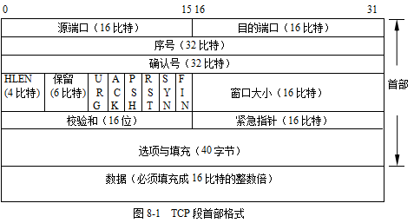

Slide 9
8.1 传输控制协议TCP
（2）序号用来标识从TCP发送端向TCP接收端发送的数据字节流，它表示在这个报文段中的第一个数据字节。TCP用序号对每个字节进行计数。序号是32 bit的无符号数，序号到达232-1后又从0开始。 当建立一个新的连接时， SYN标志变1。序号字段包含由这个主机选择的该连接的初始序号ISN（Initial Sequence Number）。该主机要发送数据的第一个字节序号为这个ISN加1，因为SYN标志消耗了一个序号（类似地，FIN标志也要占用一个序号）。

Slide 10
（3）确认序号包含发送确认的一端所期望收到的下一个序号。确认序号是上次已成功收到数据字节序号加1。只有ACK标志为1时确认序号字段才有效。 要注意的是发送ACK无需任何代价，因为32 bit的确认序号字段和ACK标志一样，总是TCP首部的一部分。因此，一旦一个TCP连接建立起来，序号字段总是被设置，ACK标志也总是被设置为1。TCP连接的每一端都必须保持每个方向上的传输数据序号。 （4）首部长度（HELN）给出首部中32 bit字的数目。和IP首部中首部长度字段完全一样，这个字段占4 bit，取值范围在5~15。因此TCP最多有60字节的首部，没有任选字段的普通的长度是20字节。

Slide 11
8.1 传输控制协议TCP
（5）在TCP首部中有6个标志比特，它们中的多个可同时被设置为1，各个标志置1的含义为：
• URG：紧急指针（urgent pointer）有效。 • ACK：确认序号有效。 • PSH：接收方应该尽快将这个报文段交给应用层。 • RST：重建连接。 • SYN：同步序号用来发起一个连接。 • FIN：发送端完成发送任务。

Slide 12
（6）窗口大小是一个16 bit字段，用来标明TCP连接的一方还可以接收的字节数，起始于确认序号字段指明的值，用以为TCP提供流量控制。因而窗口大小最大为65535字节。窗口刻度选项允许这个值按比例变化以提供更大的窗口。 （7）TCP检验和覆盖了整个的TCP报文段，即包括TCP段首部和TCP数据，但计算时要加上如图8-2所示的一个伪首部。校验和是一个强制性的字段，由发送端计算和存储，并由接收端进行验证。

Slide 13
和UDP一样，TCP伪首部的信息来自IP数据报的首部，协议字段指明当前协议为TCP（6）。TCP段的发送端和接收端在计算校验和时都会加上伪首部信息。若接收端验证校验和是正确的，则说明数据到达了正确主机上正确协议的正确端口。

Slide 14
8.1 传输控制协议TCP
（8）紧急指针只有在URG标志置1时才有效。紧急指针是一个正的偏移量，和序号字段中的值相加表示紧急数据最后一个字节的序号。TCP的紧急方式是发送端向另一端发送紧急数据的一种方式。
（9）选项为变长部分，选项格式见图8-3。
选项结束标志为单字节选项，代码为0，用于表示选项结束。
无操作选项为单字节选项，代码为1，用于选项的填充，实现32位对齐。
最大段大小（MSS）选项为多字节选项，代码为2，长度为4字节，最后两个字节用于标识本机能够接收的段的最大字节数。MSS值范围为0到65535。为防止IP分片，在TCP连接建立时，连接双方会互相通告期望接收的MSS选项。如果一方不接受对方的MSS，则MSS设定为默认值536。

Slide 16
8.1 传输控制协议TCP
窗口规模因子选项为多字节选项，代码为3，长度为3字节。在TCP段的首部存在16比特的窗口大小字段，但在高吞吐和低延迟的网络中，65535字节的窗口仍然嫌小。通过在选项中采用窗口规模因子，可以增加窗口的大小。
时间戳选项为多字节选项，代码为8，长度为10字节。时间戳值字段由发送端在发送数据段时填写，接收端收到后，在确认数据段中将收到的时间戳值填入时间戳回显应答字段，发送端根据该时间戳值和当前时间戳可以计算出数据段的往返时间。

Slide 17
8.1.2 TCP连接的建立和拆除
TCP为实现数据的可靠传输设计了不少工作机制，包括TCP连接的建立和拆除、超时与重传机制、流量控制和拥塞控制等。这些内容在计算机网络基础课程中都已经做过学习，这里仅为方便学习协议分析，对TCP连接的建立和拆除的工作过程进行回顾。
TCP要在应用进程间建立传输连接。从理论上讲，建立传输连接只需要一个请求和一个响应就可以了。但是由于通信子网的问题，请求有可能丢失。为了解决请求的丢失问题，常用的办法是超时重传。客户发出连接请求时，启动一个定时器，一旦定时器超时，客户将被迫再次发起连接请求，但这又可能导致重复连接。

Slide 18
8.1 传输控制协议TCP
TCP解决重复连接的办法是采用三次握手方法。
三次握手方法要求对所有报文进行编号，TCP采用的方法是给每个字节一个32比特的序号。每次建立连接时都产生一个新的初始序号。
建立连接前，服务器端首先被动打开其服务端口并对端口进行监听。当客户端要和服务器建立连接时，发起一个主动打开端口的请求。然后进入三次握手过程：
第一次握手：由要建立连接的客户向服务器发出连接请求段，该段首部的同步标志SYN被置为1，并在首部中填入本次连接的客户端的初始段序号SEQ（例如SEQ=16400）。

Slide 19
第二次握手：服务器收到请求后，发回连接确认（SYN+ACK），该段首部中的同步标志SYN被置为1，表示认可连接，首部中的确认标志ACK被置为1，表示对所接收的段的确认，与ACK标志相配合的是准备接收的下一序号（ACK16401），该段还给出了自己的初始序号（例如SEQ=1300）。对请求段的确认完成了一个方向上的连接。
第三次握手：客户向服务器发出确认段，段首部中的确认标志ACK被置为1，表示对所接收的段的确认，与ACK标志相配合的准备接收的下一序号被设置为收到的段序号加1(ACK 1301)，完成了另一个方向上的连接。
这时TCP连接便建立起来，接下来双方都可以向对方发送数据。当通信完成，连接双方都可以发起拆除连接操作。

Slide 20
8.1 传输控制协议TCP
为防止简单地拆除连接可能会造成的数据丢失，TCP采用与三次握手类似的方法，即一方发出断开连接请求后并不马上拆除连接，而是等待对方的确认，对方收到断开连接请求后，发送确认报文，这时拆除的只是单方向上连接（半连接）。等对方发送完数据后，再通过发送断开连接请求来断开另一个方向上的半连接。
本章的内容中基于TCP的应用协议如Telnet、FTP和HTTP里都可以观察到TCP连接的建立和拆除过程，在8.2节里可以看到捕获的报文实例。

Slide 21
8.2 Telnet远程登录
远程登录是Internet上最为广泛的应用之一，今天已经有多种多样的远程登录工具或软件在使用，例如Telnet、Rlogin、SSH（Secure Shell）、PuTTY等等。
Telnet作为网络上最早的远程登录工具，提供标准的远程访问操作，最典型的基于Telnet的应用就是BBS电子公告板。所以通过学习了解Telnet协议工作机制来理解远程访问仍然具有代表意义。

Slide 22
8.2.1 Telnet工作机制
一个本地用户像远地用户一样，在远地机建立一个用户帐号，并通过TCP/IP进入该远地帐号，访问远地机资源，这就是远程登录。
Telnet远程登录的使用主要有两种情况：一是用户在远程主机上有自己的帐号（Account），即用户拥有注册的用户名和口令；二是许多Internet主机为用户提供了某种形式的公共Telnet信息资源，这种资源对于每一个Telnet用户都是开放的。
Telnet通过TCP/IP进入远地帐号，访问远地机资源，服务器使用熟知端口号23，客户端使用动态端口号。Telnet远程登录采用客户-服务器模式，图8-4显示的是Telnet典型连接的工作原理图。

Slide 24
8.2 Telnet远程登录
Telnet具有包容异种计算机和异种操作系统的能力，它工作在任何主机或终端之间。为此Telnet采用专门的一种标准的键盘定义方式，叫做网络虚拟终端（NVT，Network Virtual Terminal），采用的字符集叫NVT ASCII。
Telnet命令使用的NVT部分字符集如表8-1所示。
Internet协议族的许多协议都使用这种字符集，如FTP，SMTP，Finger等都使用NVT ASCII来描述客户命令和服务器响应。

Slide 25
表8-1 NVT部分控制字符

Slide 26
8.2 Telnet远程登录
Telnet在建立登录关系时首先进行选项协商，就是说Telnet连接的一方可以提出某些选项，另一方或同意或反对，在协商基础上双方对选项选择达成一致。
选项协商用于配置本地和远程主机间的工作模式。
Telnet部分选项见表8-2，用于配置沟通客户与服务器的TCP连接。
选项协商需要3个字节：一个IAC字节，接着一个字节是WILL，DO，WONT和DONT这四者之一，最后一个字节指明激活或禁止的选项代码。

Slide 27
表8-2 Telnet部分选项

Slide 28
8.2 Telnet远程登录
选项可以包含子选项，SB是子选项协商的起始命令标志。
对于大多数Telnet的服务器进程和客户进程有4种操作方式：半双工、一次一个字符方式、一次一行方式和行方式。
大多数的Telnet实现都把一次一字符方式作为默认方式，这需要激活服务器的抑制GA（SUPPRESS GO AHEAD）选项，可以通过由客户进程发送DO SUPPRESS GO AHEAD（请求激活服务器进程的选项）请求完成，也可以通过服务器进程给客户进程发送WILL SUPPRESS GO AHEAD（服务器进程激活选项）请求来完成。服务器进程通常还会跟着发送WILL ECHO，以使回显功能有效。
在数据传输过程中，现在的Telnet往往都会采用行方式。

Slide 29
8.2.2 Telnet报文实例
下面用Wireshark在网络中捕获的Telnet报文实例对TCP连接过程和Telnet协议工作的过程进行简要分析说明。
图8-5是登录到自建的本书实验用Telnet服务器时捕获的TCP报文。Wireshark的显示过滤器已经设置为tcp.port==23，即只显示Telnet应用相关的报文。
观察Wireshark包列表窗口，可以看到在Telnet开始工作前，先捕获到三个TCP报文段，这就是建立TCP连接的三次握手。

Slide 30
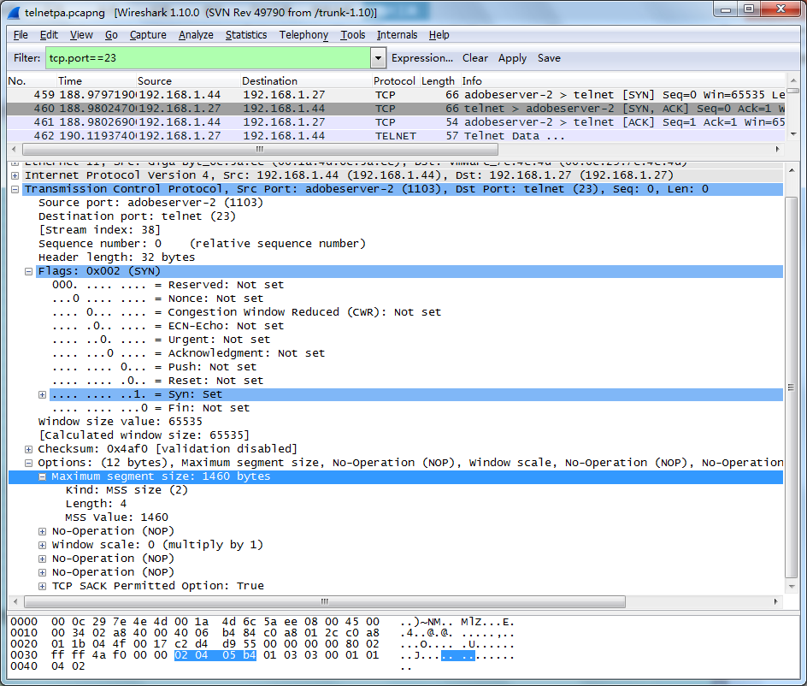
图8-5 Telnet登录前的TCP连接报文实例

Slide 31
8.2 Telnet远程登录
包解析窗口中解析了第一个握手报文段。
目标端口为23，即Telnet服务器端口，源端口为动态端口。标志位仅SYN置1表示这是TCP连接请求。
注意选项部分的内容和格式，高亮部分的MSS为1460字节，原始数据里是TLV格式的数据。
在TCP连接建立后即开始Telnet协商，图8-6所示为发出的第一个Telnet协商。

Slide 32
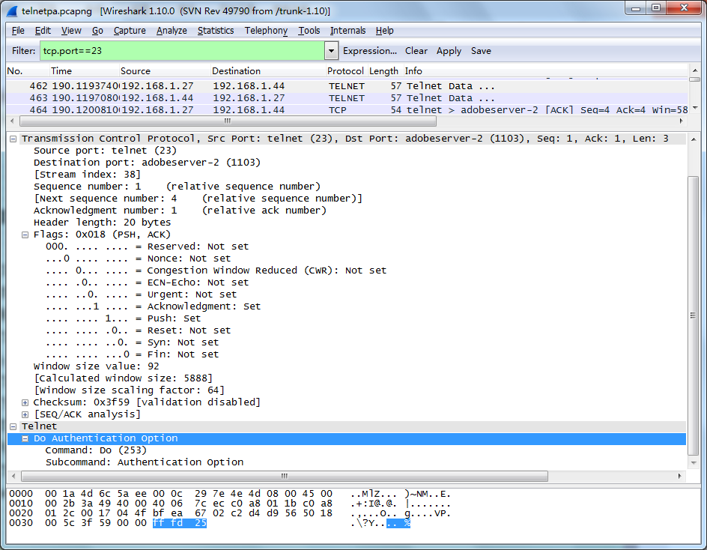
图8-6 Telnet协商报文实例

Slide 33
8.2 Telnet远程登录
图8-6中高亮的部分为Telnet协商部分，为“IAC 命令码 选项码”格式，图中为“IAC DO AO”表示要开始协商认证模式。
之后Telnet客户会向服务器发回“IAC WILL AO”的响应，然后便开始继续协商通信设置参数，直至完成协商开始数据传输。
图8-7为完成协商后Telnet服务器传给客户端的数据，这是服务器的名称和系统提示信息。
限于篇幅，这里没有给出Telnet完整工作的通信报文。本章实验8-1为Telnet实验，请读者通过实验对一次Telnet服务的完整过程进行观察和分析以充分了解其工作原理。

Slide 34
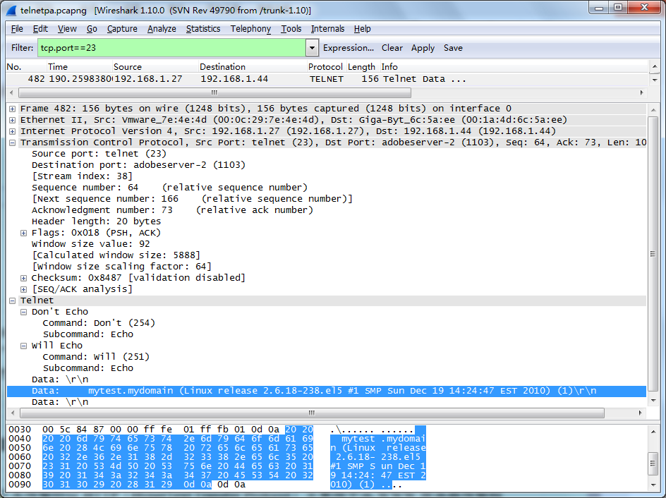
图8-7 Telnet数据报文实例

Slide 35
8.3 HTTP协议
超文本传输协议HTTP（HyperText Transfer Protocol）主要用于从WWW服务器传输超文本到本地浏览器。
HTTP协议是作为一种请求/回答协议来实现的。客户请求从Web服务器上传输某一页，Web服务器则以那一页来应答。
HTTP 1.0实际的通讯不提供持续连接，当HTTP服务器回答了客户的请求之后就撤销TCP连接，直到客户发布下一个请求时再次连接，这会造成一些性能上的缺陷。

Slide 36
例如：访问一个包含有许多图像的网页文件的整个过程包含了多次请求和响应，每次请求和响应都需要建立一个单独的连接，每次连接只是传输一个文档和图像，上一次和下一次请求完全分离。
这样即使图像文件都很小，但是客户端和服务器端每次建立和关闭连接会产生较多的开销，并且会降低服务器和客户机的通信性能。
当一个网页文件中包含Applet，JavaScript文件，CSS文件等内容时，也会出现类似的情况。
因此现在已经较少使用HTTP1.0。

Slide 37
8.3 HTTP协议
目前更多地使用的是符合RFC2616规范的HTTP 1.1。
HTTP1.1支持持续连接，即在一个TCP连接上可以传送多个HTTP请求和响应，减少了建立和关闭连接的消耗和延迟。一个包含有多个图像的网页文件的多个请求和应答可以在一个连接中传输，但每个单独的网页文件的请求和应答仍然需要使用各自的连接。
本节从协议分析的角度介绍HTTP协议，着重介绍协议的基本报文格式，对HTTP1.1的新特性就不进一步分析，有需要的读者可以查阅有关资料。。

Slide 38
8.3.1 HTTP协议特点和报文格式
HTTP协议基于TCP协议工作在应用层。HTTP采用请求/响应的握手方式来完成HTTP定义的事务处理基本过程。
在客户与服务器建立TCP连接后，一个客户将一个HTTP请求发送给HTTP服务器（通常在TCP的80号端口），HTTP服务器接受这个请求，并给客户发送一个合适的回答。这个过程中HTTP协议要求客户必须传送的信息只是请求方法和路径。

Slide 39
8.3 HTTP协议
HTTP实际使用的请求方法只有数种，因而服务器程序规模小且简单，与其它协议，如FTP，相比时间开销小、速度快，可以有效地处理大量请求，从而得到了广泛的使用。
因此，HTTP最大的特点是其简单性。
HTTP协议对事物处理没有状态记忆，是无状态的协议，这种无状态性使客户与服务器连接通信运行速度快，服务器应答也快。

Slide 40
HTTP信息采用RFC 822的普通信息格式，如图8-8所示。信息包含请求行/状态行（start-line）、信息首部（message-header）、空行（null）和信息体（message-body）。

Slide 41
8.3 HTTP协议
下面分别说明报文的各个内容。 1.请求行/状态行 请求行/状态行指示本报文的请求类型或响应的状态等信息。客户端发出的是请求报文，此处就是请求行；服务器端发出的是响应报文，此处就是状态行。 （1）在客户端发出的请求报文中指明请求类型（方法）、URI（Uniform Resource Identifier，统一资源标识符）、HTTP版本号。请求行格式如图8-9所示。

Slide 42
表8-3 HTTPv1.1方法
常用的HTTP请求的方法和基本作用如表8-3所示。

Slide 43
8.3 HTTP协议
各种方法中GET、HEAD、POST方法是使用最频繁的方法，因而被大多数服务器支持。下面对其用法做进一步说明。 •GET方法的目的是取回由URL指定的资源。
若对象是文件，则GET取的是文件内容；若对象是程序或描述，则GET取的是该程序执行的结果，或该描述的输出；若对象是数据库查询，则GET取的是查询的结果。
GET允许通过使用IF语句来增加附加的灵活性，即条件GET。当在IF语句中的条件得到满足时，数据便被传输。
如果Web页在最近没有被更新，HTTP客户便可以使用Web页在缓冲区的拷贝。这样可以充分利用网络带宽。

Slide 44
• HEAD方法要求服务器查找某对象的元信息而不是对象本身，仅要求服务器返回关于文档的信息，而非文档本身。
例如用户想知道对象的大小，对象的最后一次修改的时间等。HEAD方法和GET方法的工作非常类似，只是信息体不被返回到客户那里。 • POST方法从客户向服务器传送数据，用来请求HTTP服务器将包含在请求体中的数据当作HTTP服务器一个新的记录来接收。
这种方法可被用来将消息发给一个新闻组，或向HTTP服务器提交一个HTML表格，或者将一个记录附加到HTTP服务器上驻留的一个数据库上去。POST请求可能会导致新的资源的建立或已有资源的修改。

Slide 45
8.3 HTTP协议
请求行中还有统一资源标识符URI，它是URL（Uniform Resource Locator，统一资源定位符）和URN（Uniform Resource Name，统一资源命名）的组合。
URI是以一种抽象的，高层次概念定义统一资源标识，而URL和URN则是具体的资源标识的方式。URL和URN都是一种URI。
URL也称Web地址，即俗称“网址”。URL的完整格式由以下基本部分组成： 协议+“://”+主机域名（IP地址）+“:”端口号+目录路径+文件名
URL类包含的定位该资源的信息不能是相对的，而URI实例的路径则可以绝对表示，也可以是相对路径表示的。

Slide 46
（2）在服务器发出的响应报文中则指明HTTP版本号和服务器执行请求的状态信息。响应信息中的状态信息由协议版本号、数字式的状态码以及对应的状态短语组成。
状态行格式如图8-10所示。
状态码是3位十进制数的状态编码，主要由 RFC 2616 规范定义并得到RFC 2518、RFC 2817、RFC 2295、RFC 2774、RFC 4918等规范扩展。表8-4给出了主要的HTTP1.1状态码及定义。

Slide 47
表8-4 HTTPv1.1状态码

Slide 48
8.3 HTTP协议
不同取值范围的状态码有基本的用途划分。
100~199：信息，表示请求已接收，继续处理；
200~299：成功，表示请求已被成功接收、理解、接受；
300~399：重定向，要完成请求必须进行更进一步的操作；
400~499：客户端错误，请求有语法错误或请求无法实现；
500~599：服务器端错误，服务器未能实现合法的请求。
状态短语是对状态码的文字解释，表8-4中给出了定义说明，详细的说明请查阅RFC文档或有关资料。

Slide 49
2.信息首部
用于在客户端和服务器之间交换附加信息。
HTTP信息首部有一般首部、请求首部、响应首部和实体首部4类。
信息首部每行都用一个“首部名：值”这样的形式来表示，首部名和首部值用冒号分割。 （1）一般首部也叫通用头，是请求和响应中都可以出现的用于描述报文的一般信息。通用头的扩展要求通讯双方都支持相应的扩展，如果存在不支持的通用头，一般将会作为实体首部来处理。

Slide 50
8.3 HTTP协议
部分常用的通用头域如下： •Cache-control：高速缓存指示，指定请求和响应遵循的缓存机制； •Connection：指定与请求响应连接有关的选项； •Date：报文构建日期； •MIME-version：发送端使用的MIME版本； •Pragma：用于包含特定执行指令，可能被应用于请求/响应链中任何接收者； •Transfer-Encoding：指示了消息主体的编码转换； •Upgrade：允许客户端指定它支持什么样的附加传输协议。

Slide 51
（2）请求首部也叫请求头，只用于请求报文。
请求头定义客户端的配置和客户端所期望的文档格式，允许客户端传递请求的附加信息和客户端自己的附加信息给服务器。这些头域作为请求的修饰符。常用的有以下请求头： •Accept：客户端可以接受的数据类型； •Accept-charset：客户端浏览器可以处理的字符集； •Accept-encoding：客户端可以处理的数据编码机制； •Accept-language：客户端浏览器可以接受的语言种类； •Authorization：认证消息，包括用户名和口令； •Cookie：包含cookie，是最重要的请求头信息。 •From：提供客户端用户的E-mail地址；

Slide 52
8.3 HTTP协议
•Host：客户端指定的请求初始URL，说明了接受请求服务器的主机名和端口号； •If-Match：条件方法，验证实体实体的一个或多个是否就是服务器当前实体； •If-Modified-Since：条件方法，根据请求变量在此头域里指定的时间之后有没有改变而执行不同的操作； •Range：客户端请求正文的范围，以字节为单位； •Referer：允许客户指定某资源的URI，客户端从此资源获得的请求URI的地址； •User-agent：客户端软件类型。 部分请求头在实际应用中虽然在使用，但目前却不一定已经进入网络标准，比如Client-IP（提供客户端机器的IP地址）。

Slide 53
（3）响应首部也叫响应头，只用于响应报文，用来向客户端提供服务器的配置信息和关于请求的信息。常用的有以下头域： •Accept-range：给出服务器接受客户请求的范围； •Age：文档的使用期限； •Etag：提供了请求对应变量（variant）的当前实体标签，使用不同URL发布的同一个资源其Etag值是一样的； •Location：对于一个已经移动的资源，用于重定向请求者到另一个位置； •Retry-After：用于一个503（服务不可得）响应，向请求端指明服务不可得的时长； •Public：给出服务器所支持的方法列表； •Server：指出服务器程序类型和版本号。

Slide 54
8.3 HTTP协议
（4）实体首部也叫正文头，给出文档主体数据的信息。实体头部主要出现在响应中，POST和PUT类型的请求也会使用实体头部。常见的实体首部有： •Allow：请求的URI（Request-URI）指定资源所支持的几种方法； •Content-encoding：实体的编码机制； •Content-language：定义实体的语言类型； •Content-length：按十进制或八位字节数指明了发给接收者的实体主体的大小，即指定包含于请求或响应中的数据的字节长度；
•Content-range：实体头域与部分实体主体一起发送，用于指明部分实体主体在完整实体主体里哪一部分被采用；

Slide 55
•Content-type：指明发给接收者的实体主体的媒体类型；
•Expires：给出实体的有效期； •Last-modified：给出实体上次被修改的日期和时间； •Extention-header：允许客户端定义新的
各类首部中支持的信息类型较多，上面也只对部分内容进行了简要说明，需要时可以查阅有关RFC文档或资料。

Slide 56
8.3 HTTP协议
3.空行 即一个回车和换行，用于分隔信息首部和信息体。
4.信息体 信息体也叫实体，是用来传递与请求或响应相关的实体的。
在客户的请求报文中，信息体存放POST、PUT等请求向服务器传送的数据；在服务器发出的响应报文中，信息体存放服务器返回的客户所请求的页面，内容均使用MIME（Multipurpose Internet Mail Extensions，多用途互联网邮件扩展类型）进行编码。

Slide 57
具体看实体是一个经过编码的字节流，其编码方式由Content-Encoding或Content-Type定义，其长度由Content-Length或Content-Range给出。
传输编码（Transfer-Encoding）主要是用来增强保密性或让支持这种编码的接收者能正确接收。使用传输编码则信息体是经过编码的实体，未使用传输编码时信息体就是实体本身。

Slide 58
8.3 HTTP协议
8.3.2 HTTP报文实例
为更好地理解HTTP协议的工作特点，下面通过用Wireshark在真实环境中捕获的报文进行说明。
图8-11和图8-12是使用浏览器访问www.espn.com时捕获的HTTP请求和响应报文。
客户端需要先和服务器的TCP80端口建立起TCP连接，这在图8-11中包列表窗口中编号3~5的包里可以看到。

Slide 59
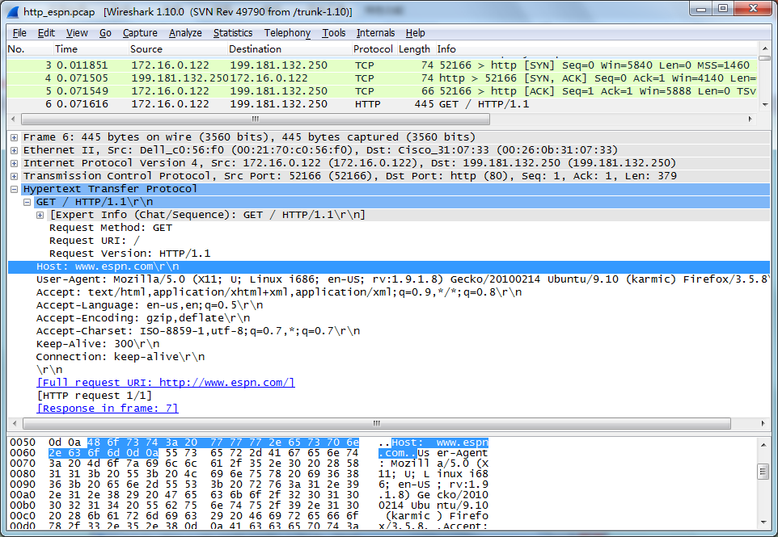
图8-11 HTTP请求报文实例

Slide 60
8.3 HTTP协议
随后客户端发出HTTP请求报文。
报文的请求行表明方法是GET，请求的URI（Uniform Resource Identification，统一资源标识）为服务器“/”，这是因为如果URL中没有给出访问资源的绝对路径，那么当它作为请求URI时，必须以“/”的形式给出即表示服务器根目录。HTTP版本为HTTP/1.1。
注意报文的各个组成部分之间用“\r\n”即回车换行来分隔。
接下来的Host给出了接受请求的服务器的主机名为www.espn.com以及其他的请求首部信息，请求报文最后是一个空行“\r\n”，其后没有信息体。

Slide 61
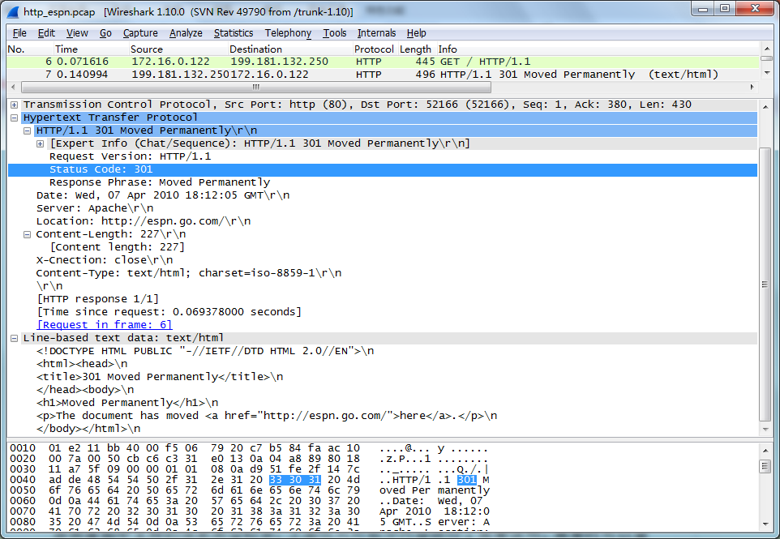
图8-12 HTTP响应报文实例

Slide 62
8.3 HTTP协议
图8-12的响应报文首先是状态行，可以看到状态码（status code）的值是301，表明这是一个重定向的响应，说明信息为“永久移动”（Moved Permanently），从报文中可以看到对www.espn.com的访问将被重定向到新的URL上，这个地址是http://espn.go.com。
接下来的响应首部说明了响应的HTTP服务的特点，如时间，服务器类型（Apache），响应的内容类别（text/html）以及字符集等。
一个空行之后就是信息体，即报文中最后部分为返回的HTML页面内容。

Slide 63
下面通过访问一个复杂一些的网站页面来进一步分析HTTP协议工作的特点。
在浏览器地址栏输入清华大学网站地址www.tsinghua.edu.cn，用Wireshark捕获通信数据并过滤显示相关的HTTP数据包。如图8-13。

Slide 64
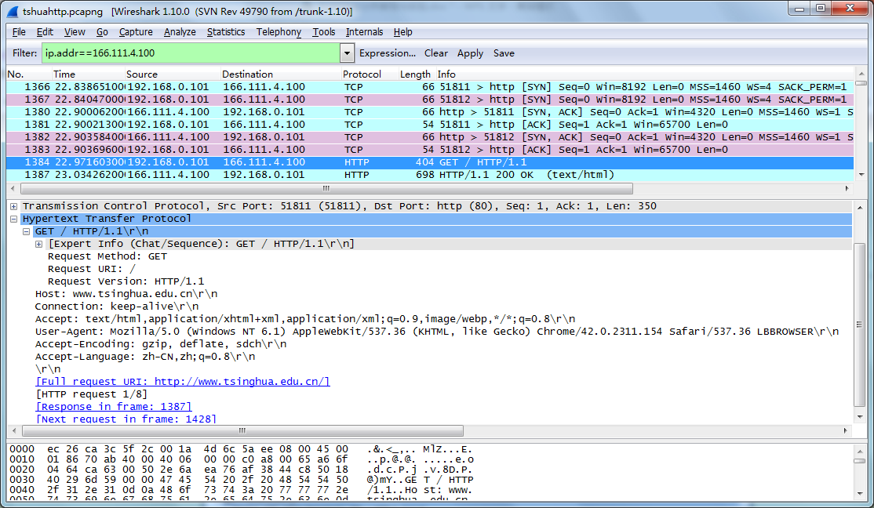
图8-13 访问较复杂的网页的实例

Slide 65
8.3 HTTP协议
从图8-13可以清楚地看到，客户端（192.168.0.101）和服务器（166.111.4.100）在通信一开始就建立了两个TCP连接。这是因为对于有图像或嵌入脚本等多种对象的页面数据，HTTP1.0在一次页面访问中需要建立多个TCP连接，每个连接完成页面的一个对象数据传送后即拆除连接。
HTTP1.1则允许在同一个连接中服务于多重请求，不必再为每一个在一个Web页上嵌入的图像都建立一个独立的连接。
实际上为完成本例中的页面访问，客户端建立了6个TCP连接，在每个连接中都有多个GET请求。这些特性可以在实际网络通信中捕获的报文里观察到。

Slide 66
在一次页面访问中，客户端会产生多个GET报文，Wireshark能够解析出相关的操作。图8-13中“HTTP request 1/8”标明了这是页面访问中一个连接上的8个请求操作中的第1个，注意观察客户端的TCP端口号就可以确认这一点。
客户端需要对同一服务器发出多个请求时，可用流水线方式加快速度，流水线机制就是指连续将多个请求发送完毕后再等待响应。这样就大大节省了单独请求对响应的等待时间，可得到更快速的浏览。
图8-14显示出了在多个不同连接上用流水线方式连续发出多个GET操作获取不同的页面资源的情况。

Slide 67
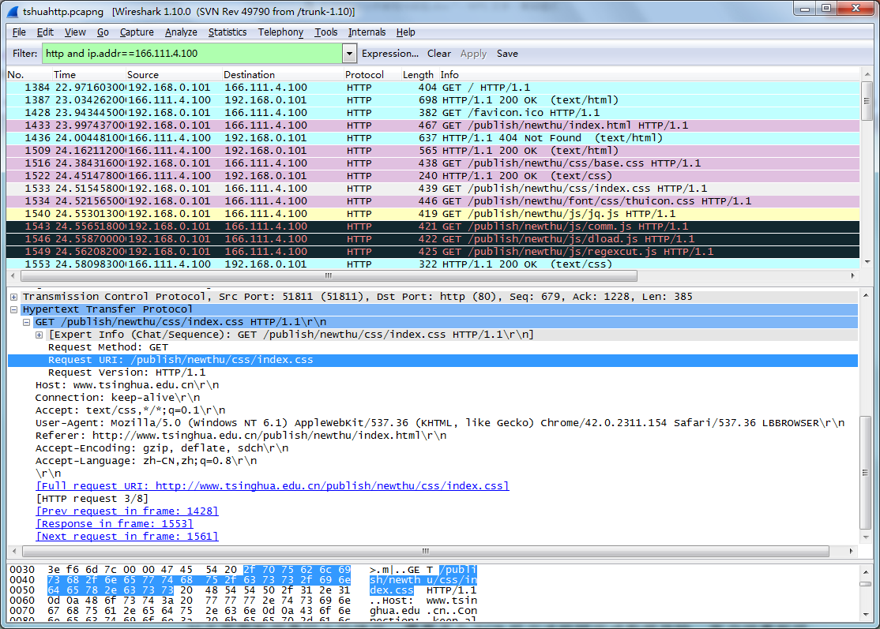
图8-14 HTTP中的流水线方式实例

Slide 68
8.3 HTTP协议
图8-14中从编号为1533的报文开始，在不同的TCP连接上有连续的6个GET操作分别请求主机www.tsinghua.edu.cn上不同的资源。编号1533的GET报文请求的URI为/publish/newtsh/css/index.css，其响应报文在编号为1553，即在编号1549的GET报文发送后才收到，这正是流水线操作的体现。
对于页面数据量较大的情况，需要多个TCP报文才能够完成数据传输，客户端重新组装TCP段来完成一次GET请求获得响应的全部数据。

Slide 69
8.4 FTP协议
通过网络传递文件是一个基本的网络应用。
文件传输协议FTP提供在网络上的主机之间共享计算机程序或数据，向用户屏蔽不同主机中各种文件存储系统的细节，基于TCP采用面向连接的方式在客户和服务器之间提供可靠和高效的数据传输。
要注意的是FTP把一个完整的文件从一个系统中复制到另一个系统中，这与NFS（Network File System，网络文件系统）不同。
RFC959给出了FTP的正式规范。

Slide 70
8.4.1 FTP协议的工作原理
FTP工作在TCP/IP模型的应用层， 采用TCP面向连接为文件数据的传输提供了可靠的保证。 1.FTP的工作过程 FTP采用客户机-服务器模式，客户端需要安装FTP客户程序，服务器端需要启用FTP服务，FTP基本的工作过程如图8-15所示。

Slide 72
8.4 FTP协议
FTP客户与服务器之间要建立双重连接。
一个是控制连接，使用TCP端口21，用来传输控制信息，采用NVT ASCII格式。
一个是数据连接，使用TCP端口20，用于传递文件数据。文件数据格式可以是ASCII码文件和EBCDIC文件，也可以是二进制文件。文件采用的数据结构可以是字节流、记录格式或页格式。
图8-15中客户端的用户协议解释器和服务器端的协议接口分别负责完成对用户控制命令的解释或响应，并且根据需要来激活文件传输功能。用户接口的功能是为用户所需提供各种交互界面，如菜单和行命令等，并把它们转换成控制连接上发送的FTP命令。

Slide 73
FTP建立双重连接的原因在于FTP是一个交互式会话系统。
客户端每次调用FTP，便与服务器建立一个会话，会话以控制连接来维持。
控制连接负责传输控制信息，例如用户名和口令，改变远程目录的命令，取文件或放回文件的命令，直至退出FTP。当客户端请求传送文件时，客户端还要通过控制连接来定义文件类型、数据结构和传输方式。
客户每提出一个文件传输请求，服务器与客户建立一个数据连接，进行实际的数据（比如文件）传输。

Slide 74
8.4 FTP协议
一旦数据传输结束，数据连接随即撤消，但控制连接依然存在，客户可以继续发出命令。此时客户可以撤消控制连接（close命令），也可以退出FTP会话（quit命令）。
FTP的文件传输模式有流模式、块模式和压缩模式，主要使用的是流模式。
流模式即数据以字节流的形式传送，若数据结构采用的是字节流，则用文件结束符（EOF）指示，若是记录结构则用两字节序列（EOR，EOF）指示。

Slide 75
2.FTP控制用的命令和响应
FTP控制连接采用和Telnet协议相同的机制，通过命令和响应交互来完成，命令和响应以NVT ASCII码形式传送，每条命令和响应都是一个短行，每行都以一个回车换行（CR/LF）对来作为结束符。
FTP命令主要用于控制连接，与Telnet命令包括中断进程、Telnet的同步信号、查询服务器、带选项的Telnet命令等相同。
每个命令以三个或四个NVT ASCII字符开始，后面带有选项参数和一个回车换行（CR，LF）对来标识命令结束。表8-5给出了常用的主要命令。

Slide 76
表8-5 常用FTP命令

Slide 77
表8-6 FTP应答码第1位和第2位含义
8.4 FTP协议
FTP响应都是NVT ASCII码形式的3位数字，每行以回车换行结尾。三位应答码的中的每一位都有特定的含义，前两位的含义如表8-6所示。
响应码的第3位说明附加的含义。

Slide 78
FTP常见的应答码在表8-7列出，需要时可以参考有关资料获得更详细的说明。
用Wireshark等抓包工具捕获到的报文中，程序也会给出相应的注释。

Slide 79
表8-7 FTP应答码

Slide 80
8.4 FTP协议
3.匿名FTP机制
匿名FTP是Internet网上发布软件和其它信息内容的常用方法。
远程主机建立了名为anonymous的用户特殊ID，这样Internet上的任何人在任何地方都可使用该用户ID下载文件，而无需成为其注册用户。匿名FTP主机的连接使用方式同连接普通FTP主机的方式差不多，用户标识IDanonymous的口令可以是客户自己喜欢的任意字符串。
当远程主机提供匿名FTP服务时，会指定某些目录向公众开放，允许匿名存取。系统中的其余目录则处于隐匿状态。作为一种安全措施，大多数匿名FTP主机都允许用户从其下载文件，而不允许用户向其上传文件。

Slide 81
8.4.2 FTP报文实例
下面通过用Wireshark捕获的FTP服务通信的报文实例来进一步了解FTP的工作过程和报文结构。
FTP客户发起对FTP服务器的访问时，首先需要对服务器的TCP端口21建立TCP连接，图8-16包列表窗口里能够看到TCP三次握手建立连接的报文。FTP控制连接建立后，FTP服务器首先发回一个FTP响应报文，报文的内容就是一个响应码（220）和服务器版本提示字符串，表示服务就绪。
接着，FTP客户发出命令报文如图8-17。可以看到，通信仍然在服务器TCP端口21进行。FTP客户端发出命令是USER，输入登录用户名。

Slide 82
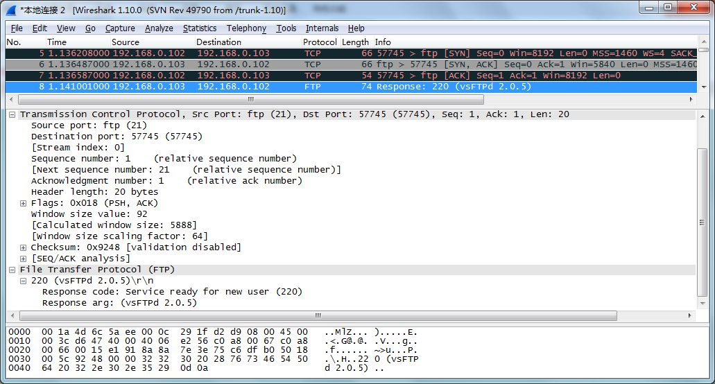
图8-16 FTP响应报文实例

Slide 83
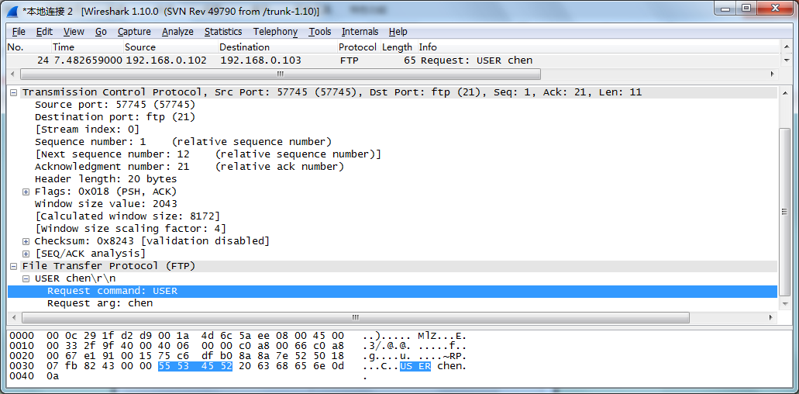
图8-17 FTP命令报文实例

Slide 84
8.4 FTP协议
接下来，输入口令验证通过后就会出现FTP命令提示界面，这个时候可以输入FTP命令传送文件。
如果有文件传输要求，这时就会在客户和服务器之间建立起一个新的TCP连接，服务器使用TCP端口20来传输数据。
图8-18是传送文件的报文实例。

Slide 85
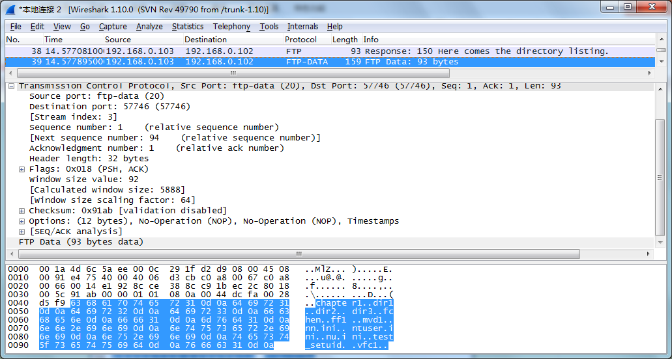
图8-18 FTP传输文件实例

Slide 86
8.4 FTP协议
注意观察图8-18中Wireshark把报文解析为FTP-DATA，服务器端口为20。
加亮部分为传送的列目录命令返回的数据。可以看到这时传输的数据是直接作为TCP数据加载到TCP段数据部分，并没有应用层的其他报文结构了。
更完整的通信过程和其他FTP通信报文，请读者结合本章实验作进一步学习。

Slide 87
8.5 小结
1.TCP提供面向连接的、可靠的字节流服务。尽管会增加连接、差错与流量控制等开销，但TCP确保了在网络中正确传输数据，适合传输大量数据以及要求可靠交付的应用。 2.TCP段数据由TCP段首部和TCP数据部分组成，段首部由20字节的定长部分和0~40字节的变长部分构成。TCP段首部中的各个字段在TCP的可靠通信中有着重要的作用，TCP选项则最常用于连接时确定MSS和通信中调整窗口大小。 3.TCP在建立连接时采用三次握手方法解决重复连接的问题，在拆除连接时采用四次握手方法解决数据丢失问题。

Slide 88
4.Telnet程序是Internet上常用的远程登录工具，使用TCP端口23，其协议工作过程采用了选项协商的方式，Telnet采用的NVT ASCII字符集也用在其他的网络应用中。 5.HTTP协议是Internet上最广泛使用的WWW服务采用的协议。浏览器向服务器发送请求，服务器回送超文本形式的响应，客户和服务器之间采用请求/响应模式。 6.HTTP报文用请求行或状态行指示本报文是请求报文还是响应报文。请求报文中用请求方法标明报文的操作要求，GET、HEAD、POST是最常用的方法。响应报文用状态码说明响应的特征。响应报文的信息体则是服务器返回的超文本的页面内容。

Slide 89
8.5 小结
7.FTP提供在网络上把一个完整的文件从一个系统中复制到另一个系统中，并且屏蔽了不同主机中文件系统的差异。FTP采用客户-服务器模式，在客户和服务器之间要建立两个TCP连接，传输控制信息的控制连接使用TCP端口21，传递文件数据的数据连接使用TCP端口20。 8.FTP传输时要明确文件类型、数据结构和传输方式。FTP通过命令和响应的交互来完成控制信息的传递，命令和响应码都采用NVT ASCII码。控制连接在整个FTP通信过程中都维持，而数据连接则可以在数据传输时才建立，并在数据传输完成后立即拆除。

Slide 90
实 验
实验8-1 Telnet程序和TCP连接分析
在真实网络环境中捕获TCP连接建立和拆除的报文，掌握TCP报文的构成和协议工作原理；使用Telnet程序访问真实网站，理解Telnet报文的构成，通过实验掌握Telnet协议的工作过程。
实验8-2 HTTP协议分析
通过在真实网络环境访问HTTP服务器上网的过程中捕获HTTP数据报文，分析报文的内容，掌握HTTP报文的构成，理解HTTP协议的工作过程。

Slide 91
实 验
实验8-3 FTP协议分析
通过在真实网络环境访问FTP服务器的过程中捕获FTP数据报文，分析报文的内容，理解FTP报文的构成和FTP协议的工作过程。

Slide 92
参考资料
1. W.Richard Stevens. TCP/IP详解卷1：协议. 范建华，胥光辉，张涛等译. 北京：机械工业出版社，2000
2. 徐宇杰. TCP/IP协议深入分析. 北京：清华大学出版社，2009
3. Laura A.Chappell，Ed Tittle. TCP/IP协议原理与应用（第3版）.北京：清华大学出版社，2009

